Slide 1
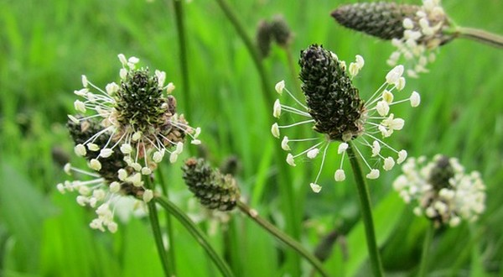
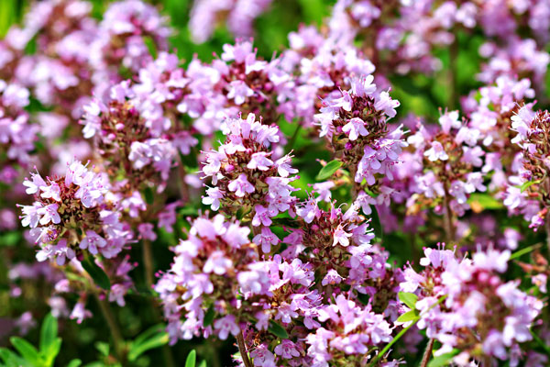
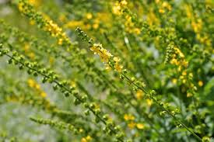
Liečivé rastliny

Slide 2
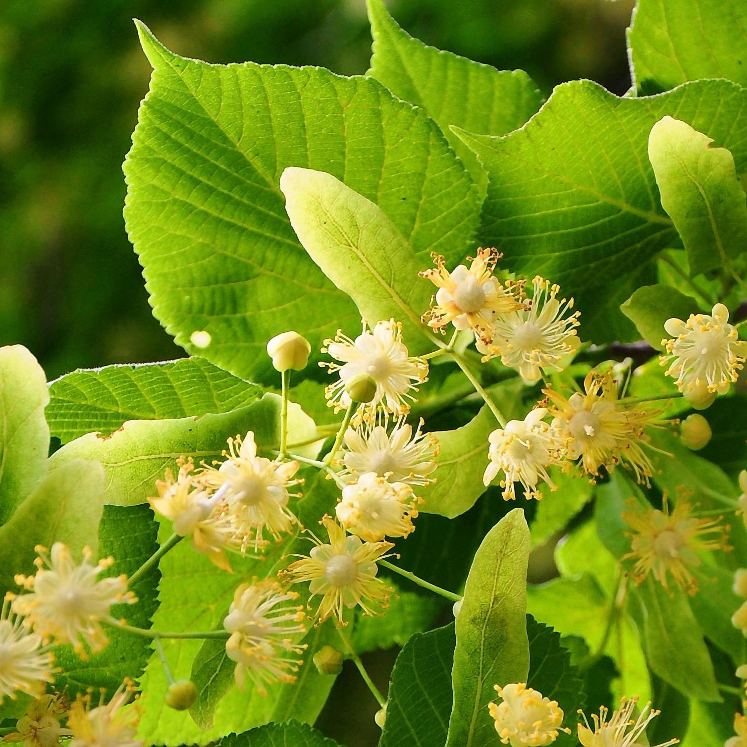
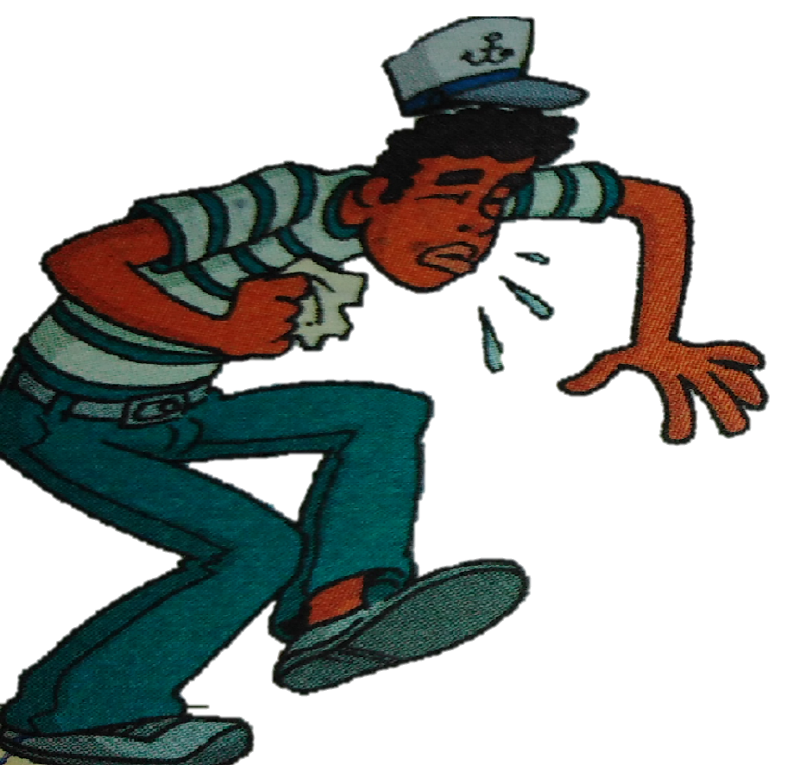
Tu ma bolí, tam ma pichá,
aká je to potvora?
Už sa mi aj ťažko dýcha...
Rýchlo volaj doktora!
Počkaj, neplač, nerob krik,
nemusí hneď lekár prísť.
Zavoláme na bylinky,
pomôžu ti z ťažkej chvíľky.
Som prechladnutý.
Musím ísť k doktorovi.
Nie je to až také zlé, stačí ti čaj z lipy.

Slide 3
Čo sú liečivé rastliny?
Liečivé rastliny obsahujú látky, ktoré pomáhajú liečiť zranenia alebo choroby a posilňujú odolnosť organizmu pred ochorením.
Podľa byliniek, ktorých rastie najviac, vie dobrý bylinkár určiť, aké choroby čakať v nasledujúcom roku.
Vraví sa, že Pán Boh dal na každú chorobu bylinku, len na smrť nie.
Liečivé látky sa môžu nachádzať v rôznych častiach rastliny: v koreni, v stonke, v listoch.

Slide 4
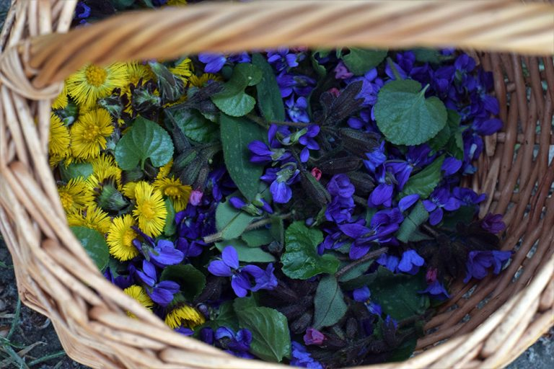
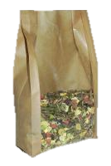
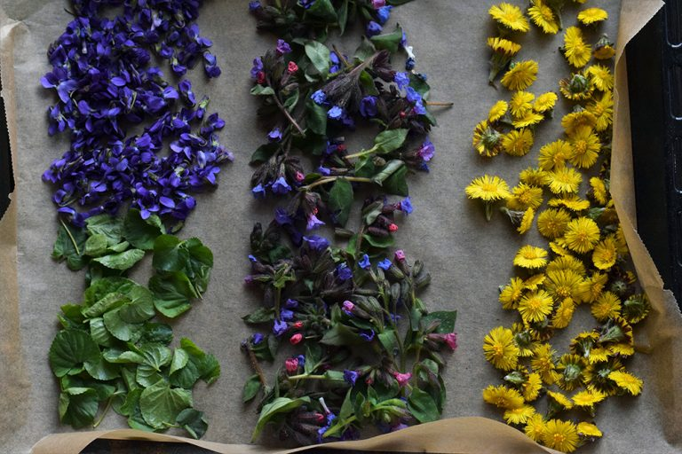
Ako správne zbierať liečivé rastliny
Liečivé rastliny sa používajú čerstvé alebo sušené.
Zbierame ich za slnečného počasia do košíka alebo do papierového vrecúška.
Sušíme ich v tieni a vo vetranej miestnosti.

Slide 5
Odvar a výluh z liečivých rastlín
Prečítajte si odvar zo žihľavy dvojdomej a výluh z lipy malolistej z pracovnej učebnice str. 63/3.
Porozmýšľajte, aký je rozdiel medzi odvarom a výluhom z liečivých rastlín.
Podčiarknite červenou pastelkou informácie, ktoré označujú rozdiel medzi odvarom a výluhom.
Odvar: Bylinky varíme vo vode. Keď voda začne vrieť, varíme ich ešte 10 až 15 minút. Odvar precedíme cez sitko do džbána.
Výluh: Bylinky zalejeme vriacou vodou. Lúhujeme 5 až 15 minút. Výluh precedíme cez sitko do šálky.
Dobrovoľná úloha: Pripravte si z liečivých bylín odvar alebo výluh.

Slide 6
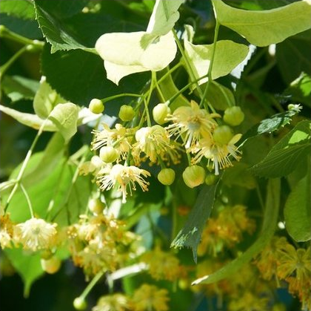
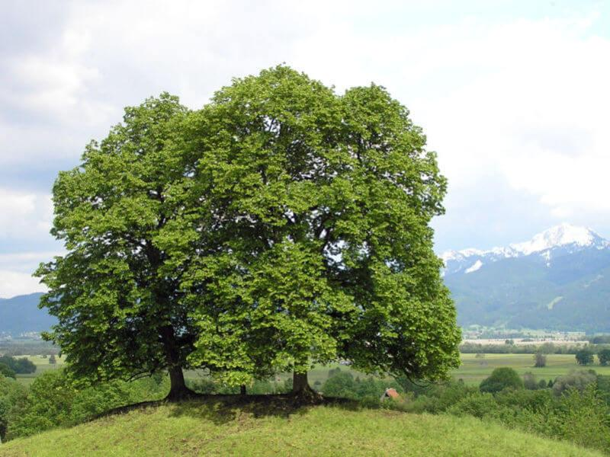
Spoznávaj liečivé rastliny
Pracujte s pracovnou učebnicou str. 62/2
REPÍK LEKÁRSKY
Zbierané časti: kvitnúca vňať, list
Pomáha najmä pri: zápale pokožky, kožných ochoreniach
LIPA MALOLISTÁ
Zbierané časti: kvet s listeňom
Pomáha najmä pri: nachladnutí

Slide 7
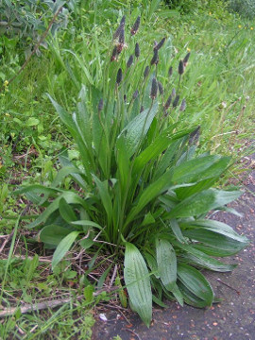
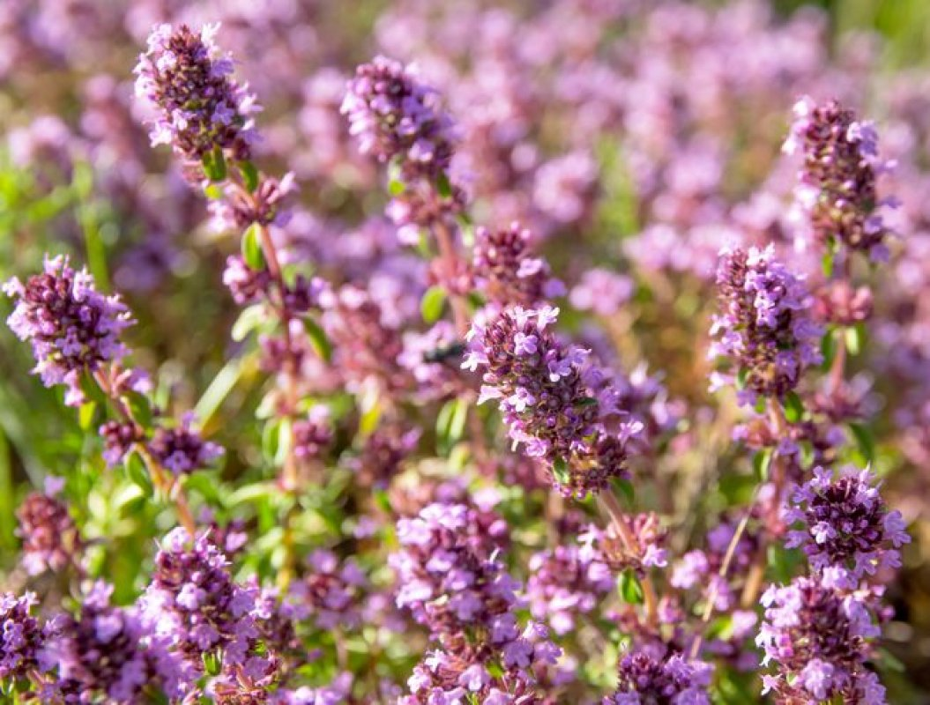
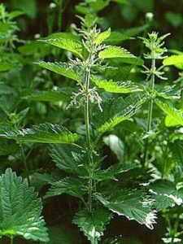
Spoznávaj liečivé rastliny
*
*
DÚŠKA MATERINA
Zbierané časti: kvitnúca vňať
Pomáha najmä pri: zápale priedušiek
ŽIHĽAVA DVOJDOMÁ
Zbierané časti: listy alebo vňať
Pomáha najmä pri: kožných ochoreniach
SKOROCEL KOPIJOVITÝ
Zbierané časti: listy v čase kvitnutia
Pomáha najmä pri: hojení rán

Slide 8
Moje poznámky
Liečivé rastliny obsahujú látky, ktoré pomáhajú liečiť zranenia, choroby, posilňujú odolnosť organizmu pred ochorením. Tieto látky sa nachádzajú v koreni, v stonke, v listoch, v kvetoch a v plodoch týchto rastlín.
Poznáme tieto liečivé rastliny: lipa malolistá, skorocel kopijovitý, žihľava dvojdomá, repík lekársky, dúška materina.
Je známych asi 10 000 liečivých rastlín.

